Slide 1
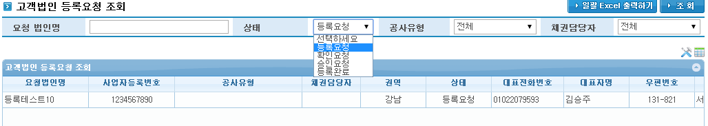
고객사등록조회화면
ㅇ 등록요청 -> 등록요청
ㅇ 확인요청 -> 승인요청
ㅇ 승인요청 -> 승인
ㅇ 등록완료 -> 등록완료
ㅇ 등록요청 -> 등록요청
ㅇ 확인요청 -> 승인요청
ㅇ 승인요청 -> 승인
ㅇ 등록완료 -> 등록완료

Slide 2
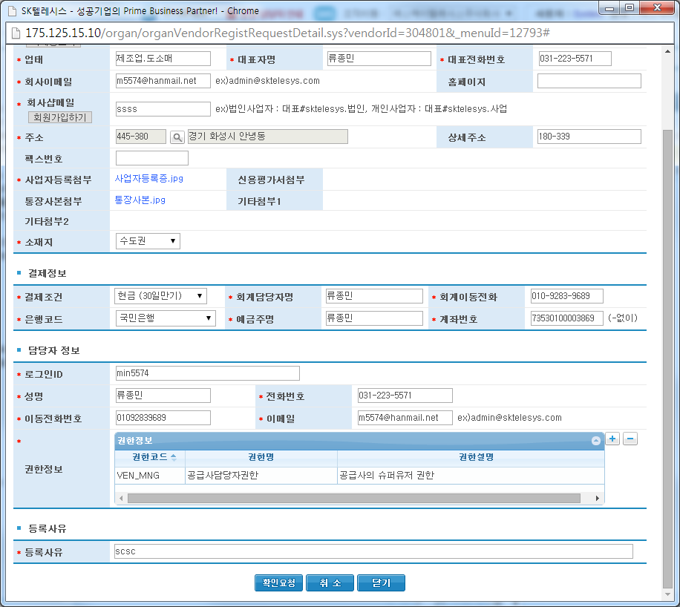
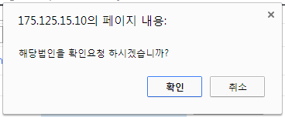
확인요청 -> 승인요청
고객법인등록요청조회화면
ㅇ확인요청 -> 승인요청

Slide 3
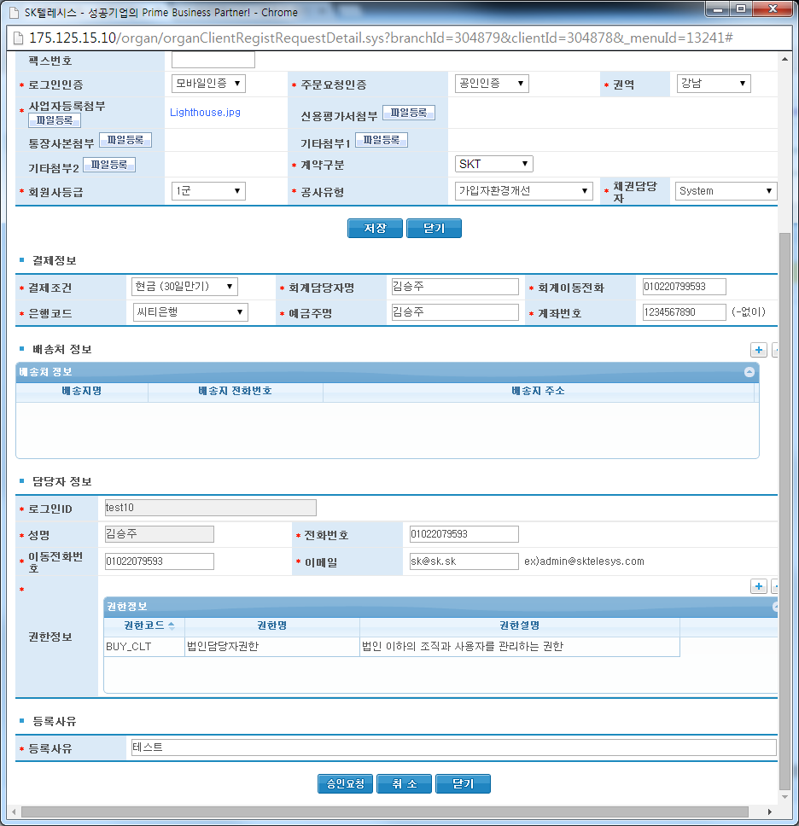
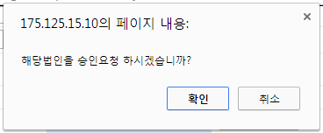
2
승인요청 -> 승인
고객법인확인요청조회화면
ㅇ승인요청 -> 승인
ㅇ취소 -> 거부
1

Slide 4
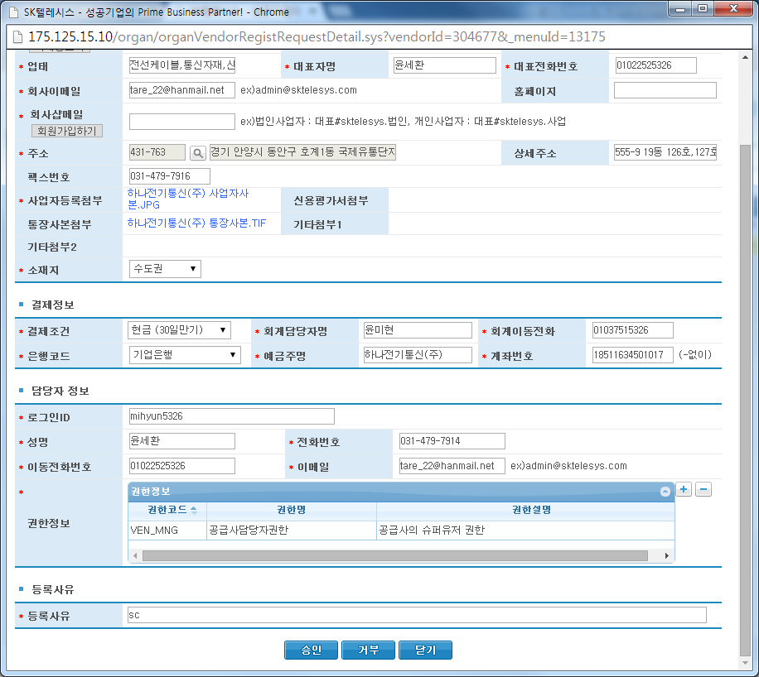
고객법인 승인조회화면
ㅇ승인 -> 등록
ㅇ거부 버튼 삭제

Slide 5
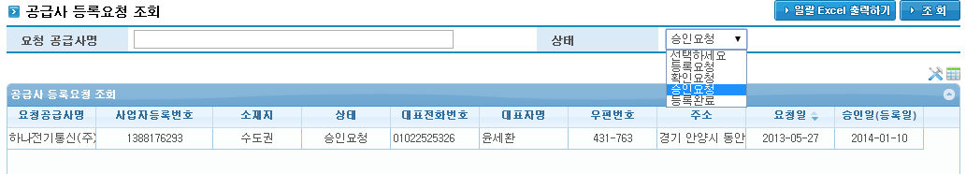
공급사등록조회화면
ㅇ 등록요청 -> 등록요청
ㅇ 확인요청 -> 승인요청
ㅇ 승인요청 -> 승인
ㅇ 등록완료 -> 등록완료
ㅇ 등록요청 -> 등록요청
ㅇ 확인요청 -> 승인요청
ㅇ 승인요청 -> 승인
ㅇ 등록완료 -> 등록완료

Slide 6
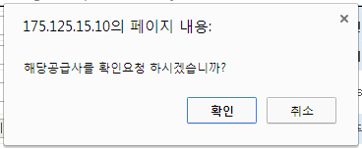
확인요청 -> 승인요청
공급사등록요청조회화면
ㅇ확인요청 -> 승인요청

Slide 7

2
승인요청 -> 승인
공급사확인요청조회화면
ㅇ승인요청 -> 승인
ㅇ취소 -> 거부
1

Slide 8
공급사 승인조회화면
ㅇ승인 -> 등록
ㅇ거부 버튼 삭제

